Slide 1

ĐỒ ÁN TỐT NGHIỆP
KHOA CÔNG NGHỆ THÔNG TIN
ĐỀ TÀI: XÂY DỰNG WEBSITE BÁN GIÀY NỮ SỬ DỤNG REACTJS - MONGODB -NODEJS
Giảng viên hướng dẫn: TS.NGUYỄN BÁ NGHIỄN
Sinh viên thực hiện: CHU THẾ MẠNH
Mã sinh viên:2017601707

Slide 2

BỐ CỤC
1
Tổng quan
2
Phân tích và thiết kế hệ thống
3
Cài đặt thử nghiệm
4
Kết luận

Slide 3


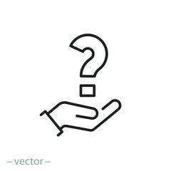



Giới thiệu
Lý do chọn đề tài
Chương 1
Tổng quan
Hiện trạng
Yêu cầu
Mục tiêu
Notes:
ĐỌC giấy

Slide 4




Lý do chọn đề tài
Xây dựng website của riêng bản thân.
Tạo sự uy tín hơn trong việc bán hàng, tăng doanh thu.
Sự cần thiết
Notes:
Ngoài ra còn 1 vài nguyên nhân khác nữa đó chính là cửa hàng gia đinh chưa có website TMDT riêng để tạo uy tín hơn ,
lý do tiếp theo đó chính là TMDT đang rất phát triển do đó mà có rất nhiều tài liệu của người đi trước đã làm giúp thuận tiện trong việc nghiên cứu đồ án
cuối cùng em mong muốn xây dựng website riêng tự mình tạo ra để làm tổng hợp các kiến thức em đã học trong trường
Hiện tại thì hệ thống chưa có do đó mà yêu cầu cơ bản cho hệ thống TMDT là phải có được các chức năng quản lý giỏ hàng , quản lý đơn hàng , ql người dùng, chuyển trang thái đơn hàng để người dùng để theo dõi, thanh toán onl , chat

Slide 5



Mục tiêu đặt ra
1
Nắm vững kiến thức PTTKHT, Html, Css,Jss.
3
Thiết kế đủ các chức năng cở bản của một website E-commerce
Sử dụng được công nghệ mới hiện nay ReactJs+NodeJs
2
Notes:
Thiết kế đủ các chức năng cở bản của một website E-commerce
Nắm vững kiến thức PTTKHT, Html, Css,Jss
Sử dụng được công nghệ mới hiện nay ReactJs+NodeJs

Slide 6
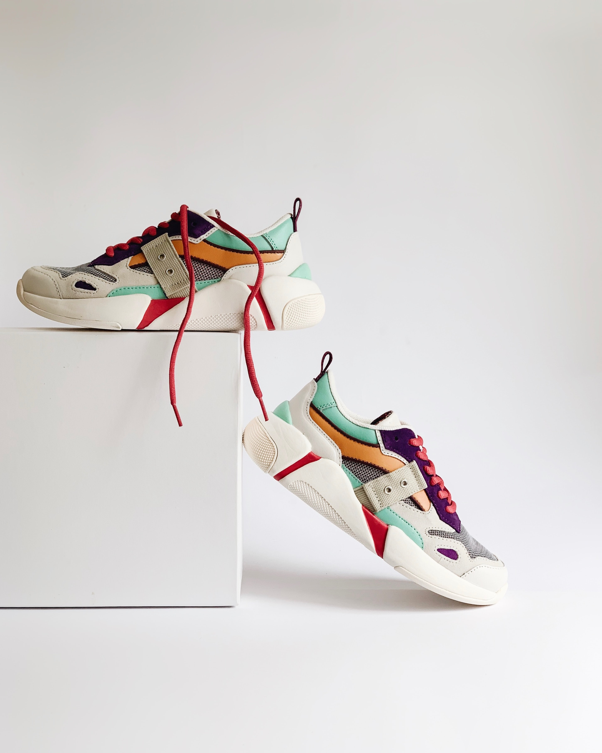


Tác nhân
Quản trị viên
Chương 2
Phân tích và thiết kế hệ thống
Là admin của hệ thống, điều khiển hệ thống và thực hiện các thao tác quản trị
Khách hàng
Là người mua hàng online. Để mua hàng thì khách hàng phải đăng ký tài khoản.
Notes:
Phần tiếp theo em trình bày đó là chương 2 ….
Website em có 2 tác nhân chính là qtv và khách hàng
Qtv:
khách hàng thì có khách hàng vãng lại và user
Khách hàng vãng lai k có tài khoản chỉ có các chức năng xem sản phẩm , xem đánh giá ,
User là có tk trong hệ thống và có các chức năng mua hàng , chat vs admin thanh toán, …

Slide 7
Biểu đồ
1
Biểu đồ use case
Notes:
QTV và user đều có use case là Đăng nhập đăng xuất update profile
Ngoài ra :QTV còn có use case chính như QLSP, Đơn hàng, Chât vs kH , Báo cao,ql user
User thì có Tìm mua sp, tạo tk, theo dõi đơn hàng, tt online và chat

Slide 8
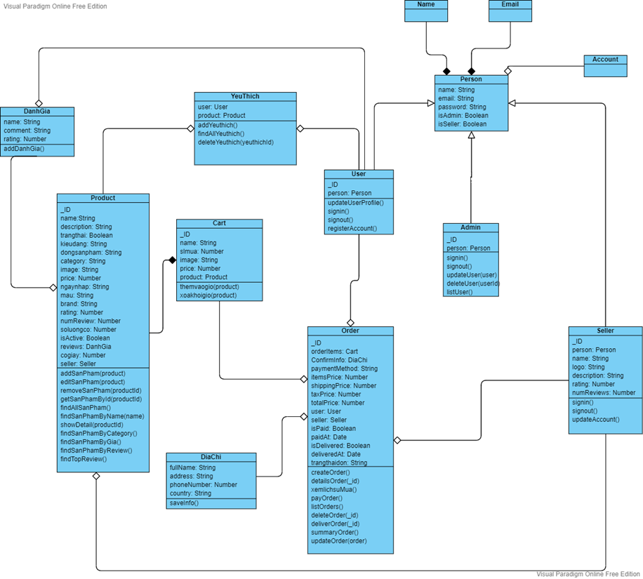
Biểu đồ
2
Biểu đồ lớp

Slide 9
Một vài use case chính

Slide 10
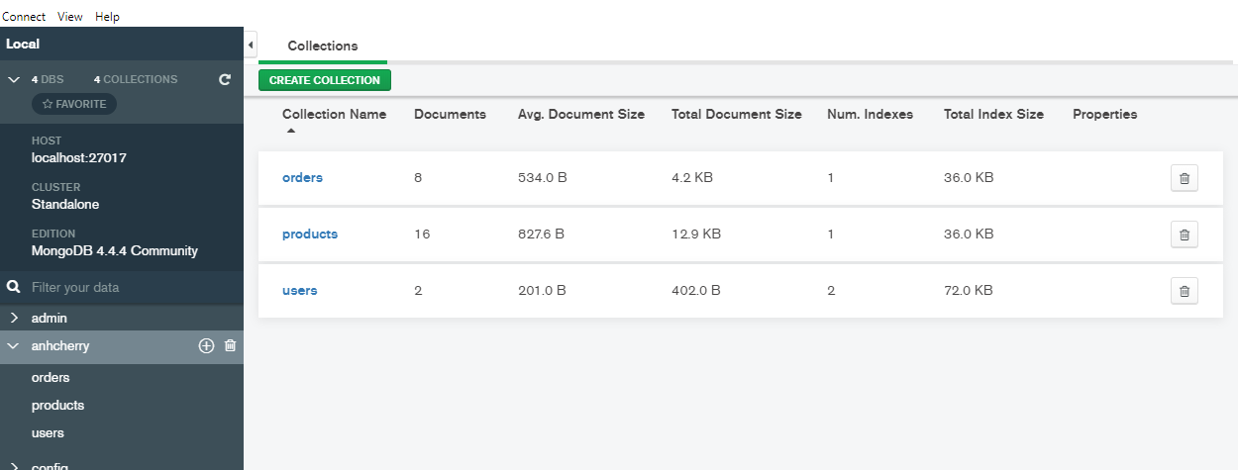
Cơ sở dữ liệu và các model
Notes:
Về csdl em sử dụng là Mongodb. Nó là phần mềm csdl mã nguồn mở NoSQL thiết kế hướng theo đối tượng hỗ trợ đa nền tảng
Ưu điểm : Tốc độ truy vấn nhanh hơn so với csdl quan hệ (100 lần), do lưu dưới dạng json -> csdl rất linh hoạt
Khả năng mở rộng csdl theo chiều ngang,
Tuy nhiên nó có vài nhược điểm là : Không có chức năng join nên sẽ dư thừa dữ liệu , k join nên code sẽ thủ công chậm quá trình ảnh hưởng đến năng suất

Slide 11


Chương 3 Cài đặt thử nghiệm
Công nghệ Frontend
Công nghệ Backend
ReactJs – thư viện UI javascript để xây dựng các thành phần có thể tái sử dụng
NodeJs – Express : Framework giành cho nodejs, có nhiều tính năng để tạo ra một API cho ứng dụng web của bạn
Notes:
Phần tiếp theo em trình bày đó là Cài đặt thử nghiệm
Thiết kế frontend em sử dụng ReactJs, Ant design để làm. Nói đoạn trong slide ra
Backend là Express – Nodejs nói đoạn trong slide ra.

Slide 12

Công nghệ Frontend
1
ReactJs là gì?
2
Lý do sử dụng
3
Cách cài đặt
Một thư viện Javascript mã nguồn mở để xây dựng các thành phần giao diện có thể tái sử dụng.
Nó được tạo ra bởi Jordan Walke, một kỹ sư phần mềm tại Facebook
Tạo ra các component tương ứng với các phần của giao diện .
Nhiều thư viện hỗ trợ làm UI .
Tạo ra ứng dụng web single page application.
Vào trình Visual Studio Code bật terminal và nhập :
Create-react-app ten_app
Cd ten_app
Npm start
Notes:
SPA:Nó có hiệu quả về tốc độ load trang , mượt mà hơn với người dùng , BE và FE ở đây tách riêng ra rõ ràng.
Component:có thể tái sử dụng , kết hợp với các component khác để tạo ra nhiều giao diện khác nhau.
Thư viện hỗ trợ:do đó hiệu quả và chất lượng cũng cao hơn (Ant design).

Slide 13


Công nghệ Backend
1
Express là gì?
2
Lý do sử dụng
3
Cách cài đặt
một framework được xây dựng trên nền tảng NodeJs. Expressjs cung cấp các hàm HTTP và midleware để tạo ra API đơn giản và dễ sử dụng
Không đồng bộ
Chạy rất nhanh
Đơn luồng nhưng khả năng mở rộng cao
Có thể chạy trên nhiều hệ điều hành khác nhau
Cung cấp thư viện phong phú
Sử dụng framework của Nodejs là Express.
Đầu tiên import Express vào
Create 1 app = express();
App.use(express.json());
Notes:
Chúng ta cần cài đặt thêm một số module quan trọng đi cùng express như sau:
body-parser: Đây là lớp trung gian, xỷ lý JSON, text và mã hóa URL.
cookie-parser : Chuyển đổi header của cookie và phân bố đến các req.cookies
multer - Xử lí phần multipart/form-data
app.get('/', function (req, res) { // -- })
Request : Biểu diễn một HTTP request, và có các thuộc tính cho các request như các chuỗi truy vấn, tham số, HTML.(get post put, delete)
Response : Biểu diễn HTTP response được ứng dụng Express gửi đi khi nó nhận các HTTP request.

Slide 14
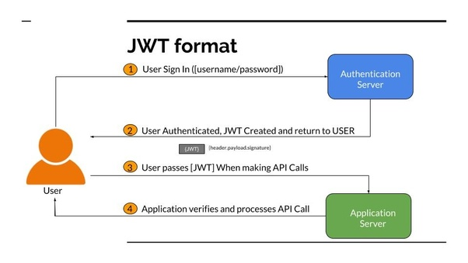
Các công nghệ khác
Json web token-JWT
là một chuỗi mã hóa mà nguồn gốc ban đầu là một chuỗi JSON. Chuỗi thông tin dạng JSON bằng phương pháp mã hóa nào đó, nó trở thành 1 chuỗi ký tự lộn xộn nhìn vào sẽ rất khó hiểu
Cấu trúc của JWT : gồm 3 phần
Header: thuật toán HS256 , loại JWT base64 encoded ra
Payload:dữ liệu base64 ra
Signature:gồm header+ payload + secret_key(rất quan trọng)
Notes:
Dùng để truyền tin 1 cách an toàn , có phần chữ ký nên đảm bảo dữ liệu k bị thay đổi trên dg đi
Quy trình hoạt động là : User đăng nhập vào hệ thống với username password gửi lên server. Server sẽ kiểm tra xem thông tin có đúng hay không
Nếu đùng nó sẽ generate ra 1 cái JWT và gửi về user lưu trong localstorage
Và mỗi lần user thao tác lên lấy dữ liệu phía server thì sẽ gửi kèm JWT này . Server sẽ kiểm tra xem xem JWT này là ai có hợp lệ hay không

Slide 15
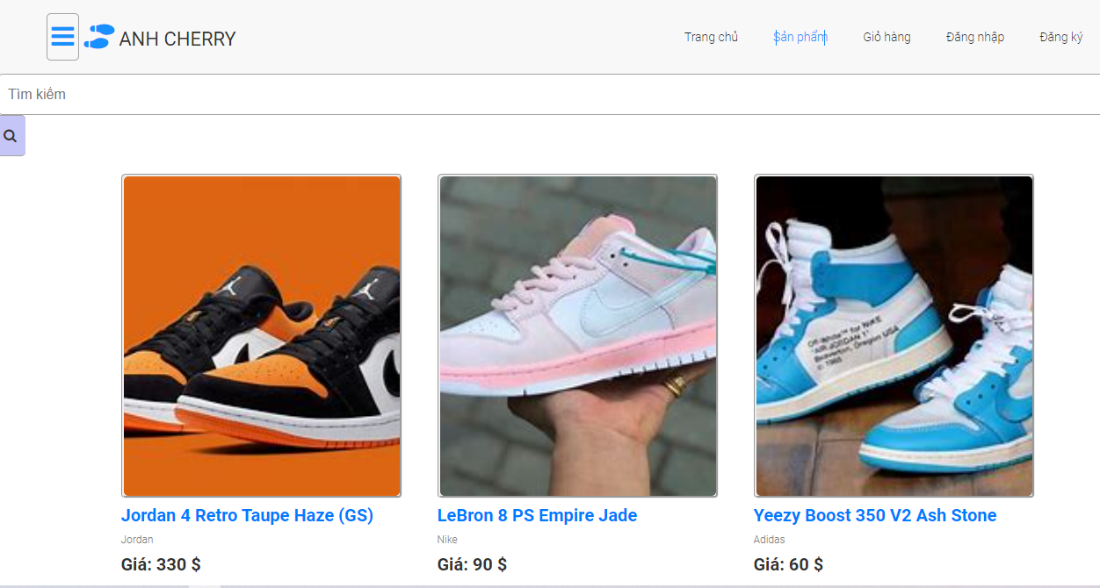
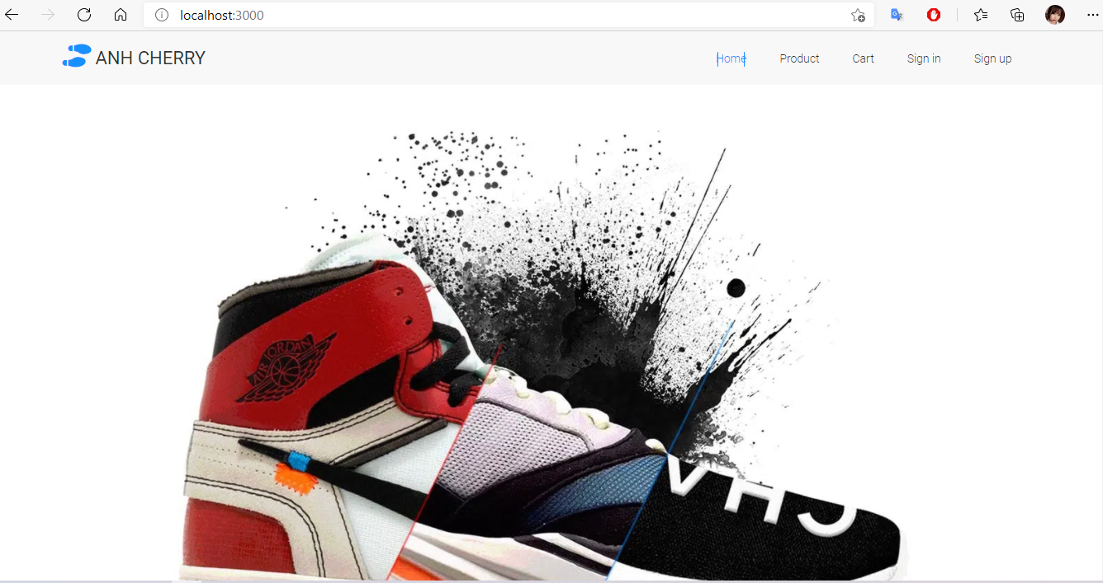
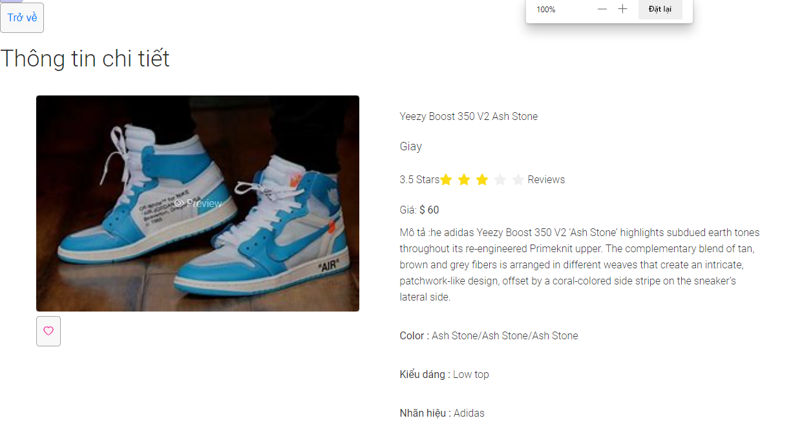
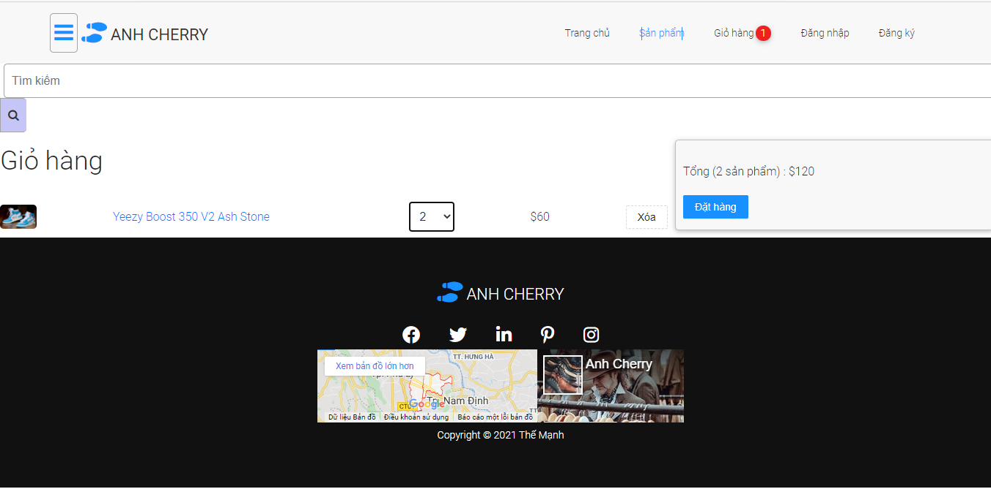
Một số giao diện chính

Slide 16
Kết luận
Kết quả đạt được:
Xây dựng được Website bán giày nữ áp dụng công nghệ ReactJS và NodeJS , MongoDB.
Nắm vững hơn về html , css, js
Có kiến thức cơ bản về công nghệ ReactJS và NodeJS
Phân tích thiết kế hệ thống tương đối đầy đủ.
Giao diện Website được thiết kế đơn giản, thân thiện và dễ sử dụng
Hạn chế:
Chưa hoàn thành được hết tất cả các chức năng đặt ra.
Thiết kế frontend chưa được đẹp và thu hút.

Slide 17

Hướng phát triển tương lai
Hoàn thiện các chức năng còn lại của một website e-commerce
Nâng cấp lên để tránh bị quá tải và mất cắp thông tin
Có thể ứng dụng thực tế luôn cho gia đình
Hoàn thiện giao diện Frontend thu hút hơn.
Responsive trên mọi thiết bị và đưa vào sử dụng được
Notes:
Như là gửi email, thêm yêu thích , maps,
Tăng cường bảo mật

Slide 18
Demo chương trình
Notes:
ĐỌC giấy

Slide 19

Cảm ơn thầy cô và các bạn đã lắng nghe phần trình bày của em.
Chúc mọi người một ngày vui vẻ.

